Slide 1
Spring ed EJB
Notes:
30/07/2009

Slide 2
JMS: Indice argomenti
Servizi Applicazioni Enterprise
Tipi di Enterprise Java Beans
Notes:
30/07/2009

Slide 3
EJB: Session Beans
Servizi Applicazioni Enterprise:
Gestione Threads
Pooling risorse
Persistenza
Transazioni
Sicurezza
Integrazione JMS
Remoting
State Management
Notes:
30/07/2009

Slide 4
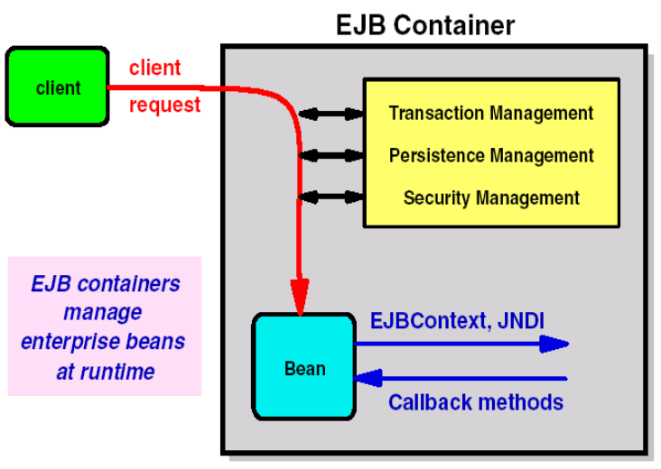
Introduzione a EJB
Un EJB è un componente server-side che offre un determinato servizio
(implementa la logica di business).
Un EJB vive in un EJB container, così come una servlet/JSP vive in un servlet/JSP container.
L’EJB container gestisce il ciclo di vita del EJB, la sua gestione a livello
di thread e la sua connessione ai servizi dell Application Server
Un EJB non viene mai invocato direttamente da un client, ma sempre attraverso l’EJB Container

Slide 5
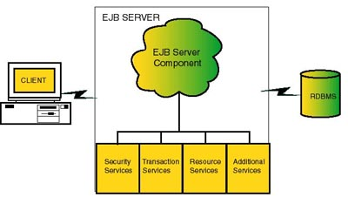
Introduzione a EJB
Un EJB container viene inserito all’interno di un Application Server il
quale:
  Presenta al mondo esterno l’EJB Container
  Implementa servizi di sistema accessibili dal container come load balancing, locating (JNDI) ecc..

Slide 6
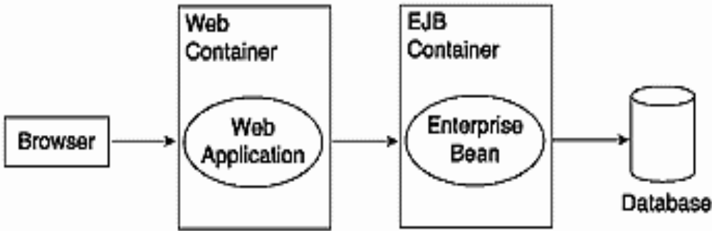
Introduzione a EJB
Il client di un EJB può essere :
  una semplice applicazione Java
  una JSP o servlet
  un altro Enterprise Java Bean
  Un web services
EJB Server

Slide 7
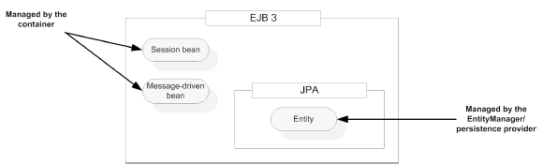
Introduzione a EJB
La specifica EJB 3 definisce 2 tipi di bean:
  Session Bean
  Message Driven Bean
Le Session e MDB vengono gestite dall’EJB Container, mentre le Entity vengono gestite da un modulo a parte chiamato JPA:

Slide 8
Introduzione a EJB
Session Beans:
Eseguono processi di business per conto dei client.
Si dividono in:
  Stateless: non mantengono uno stato interno e vengono utilizzati per realizzare servizi “one-shot”.
  Statefull: mantengono uno stato interno per tutto il tempo di sessione del client (e.g. Shopping-Basket)

Slide 9
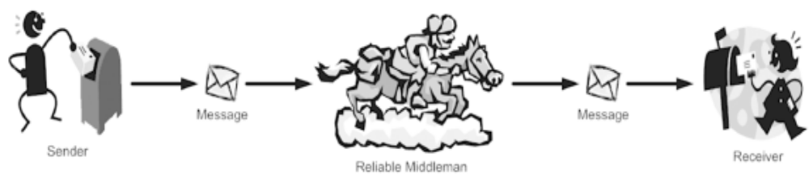
Introduzione a EJB
Message Driven Beans:
Intercettano stream di messaggi, permettendo la comunicazione asincrona tra componenti.
Caratteristiche:
  Fanno parte dei processi di business dell’applicazione.
  Non vengono invocati direttamente dal client.
  Basati sulle API JMS di Java.

Slide 10
Sviluppo di un Session Bean
  Local o Remote
    Annotare l interfaccia di business con @Local o @Remote
  Stateful o Stateless
    Annotare la implementazione @Stateful o @Stateless
  Deploy
    Ejb Jar (no external libs)
    Ear (container per jar, war, ejb-jar)
  Test
    Verifica sui log dell AS l uri jndi su cui viene registrato

Slide 11
Client remoto: Ciclo di vita request
  Configurare accesso Jndi
    Da codice
    In jndi.properties accessibile nel classpath
  Istanziare un Context jndi
  Eseguire lookup dal Context jndi per l uri del Ejb
  Eseguire Cast in interfaccia di business
  Invocare metodo sulla interfaccia

Slide 12
Ciclo vita request (sul Ejb Container)
  La chiamata del lookup via jndi
    Produce una implementazione proxy dell’interfaccia Ejb
    Si collega al servizio Ejb Container per il tipo di Ejb registrato
  Chiamata locale sul proxy locale
    Serializza i dati di input del metodo
    Li invia tramite il protocollo rmi-iiop al Ejb Container
  Ejb Container
    Preleva un session beans dal pool (minSize e maxSize configurabili)
    Se non c’e’ nessun session bean disponibile ne crea uno (fino a maxPool)
  Ejb Container crea un nuovo session bean
    Inietta nell oggetto tutte le dipendenze verso i servizi del Ejb Container
    Costruisce l oggetto e lo inserisce nel pool

Slide 13
Demo: ServizioUser con SessionBeans
  Progetto java Standard con interfacce e beans (SEJB-Api)
  Progetto con implementazione Session Bean EJB (SEJB-Ejb)
  Progetto EAR che include:
    Lib/SEB-Api
    SEJB-Ejb
  Progetto Client SEJB Client
    Dipendenza con SEB-Api
    Librerie jndi client del AS
    Configurazione accesso jndi

Slide 14
Demo: Client Spring
  Nell ApplicationContext definire un Proxy per il tipo di SessionBean
    Es SimpleRemoteStatelessSessionProxyFactoryBean
    da @Configuration o da xml (come bean o da namespace)
  Sul Proxy
    Impostare l uri del collegamento jndi
    Definire l interfaccia di business che implementa
  Iniettare il proxy come dipendenza nel bean che invochera’ il metodo remoto
  Per funzionare e’ necessario che siano disponibili nel classpath le librerie client jndi dell AS, e che l’accesso al Context jndi sia configurato.

